Slide 1



Kể chuyện
Hai Bà Trưng
6

Slide 2
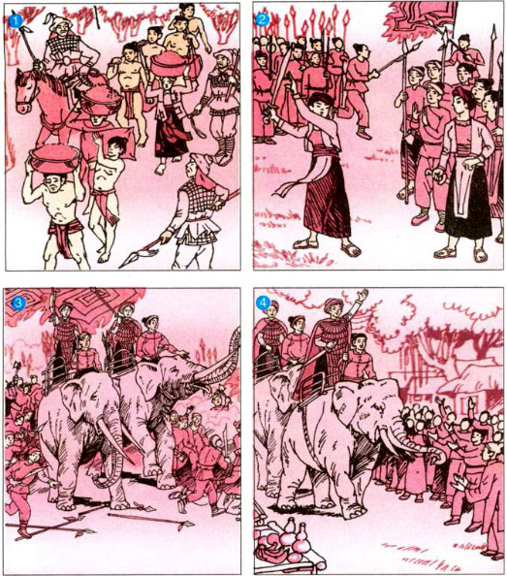

Slide 3

Tranh 1: Thuở ấy, đất nước ta bị bọn phong kiến Trung Quốc đô hộ. Cuộc sống dân chúng lầm than khổ sở. Bọn giặc bắt dân ta lên rừng sâu săn thú lạ, xuống biển mò ngọc trai châu báu, khiến bao người mất mạng nơi rừng sâu nước độc, nơi hải đảo xa xôi. Lòng dân oán hận ngút trời.
Tranh 2: Lúc bấy giờ ở huyện Mê Linh (thuộc tỉnh Vĩnh Phúc ngày nay) có hai chị em là Trưng Trắc, Trưng Nhi văn võ song toàn. Cha mất sớm, được mẹ dạy dỗ luyện rèn, cả hai đều tài giỏi, đều có lòng yêu nước thương dân sâu sắc. Hai chị em nuôi chí giành lại non sông. Chồng Trưng Trắc là Thi Sách bị tướng giặc Tô Định lập mưu giết chết.

Slide 4
Tranh 3: Nghe tin chồng bị giặc giết, nỗi oán hận kẻ thù không kể xiết, Trưng Trắc, Trứng Nhị kéo đại binh về vây thành Luy Lâu để trả thù cho chồng. Trước lúc lên đường có người xin nữ tướng cho mặc đồ tang, Trưng Trắc nói: Ta sẽ mặc giáp phục ra trận để khích lệ dân chúng. Còn kẻ thù thấy ta oai phong lẫm liệt mà bạt vía kinh hỗn”. Thế là đoàn quân hùng dũng lên đường với khí thế mạnh như dòng thác lũ. Cờ xí rợp tròi. Cung nỏ, rìu búa, khiên mộc cuồn cuộn tràn theo bước chân voi.
Tranh 4: Nghe tin chồng bị giặc giết, nỗi oán hận kẻ thù không kể xiết, Trưng Trắc, Trứng Nhị kéo đại binh về vây thành Luy Lâu để trả thù cho chồng. Trước lúc lên đường có người xin nữ tướng cho mặc đồ tang, Trưng Trắc nói: Ta sẽ mặc giáp phục ra trận để khích lệ dân chúng. Còn kẻ thù thấy ta oai phong lẫm liệt mà bạt vía kinh hỗn”. Thế là đoàn quân hùng dũng lên đường với khí thế mạnh như dòng thác lũ. Cờ xí rợp tròi. Cung nỏ, rìu búa, khiên mộc cuồn cuộn tràn theo bước chân voi.

Slide 5
KỂ CHUYỆN THEO NHÓM 4
Mỗi bạn kể lại một tranh của câu chuyện Hai Bà Trưng. Nhóm nào kể hay, rõ rang, lưu loát nhất sẽ có điểm cao.

Slide 6

Chúc các em học sinh chăm ngoan, học giỏi. Chúc các thầy, cô mạnh khỏe. Chúc cho tiết dự giờ này thành công tốt đẹp.

